Slide 1
ФИЗИКА · 10-ZHMB-3-СЫНЫП · 45-САБАҚ
Сұйықтың беткi қабатының қасиеттерi. Жұғу, қылтүтіктік құбылыстар. БЖБ 6
Бөлім: Сұйық және қатты денелер
Құндылық: Бірлік және ынтымақ

Slide 2
Сабақтың мақсаты Сабақтың басы · 6 мин
Сабақ соңында біз:
1
сұйықтың беттік қабатының қасиеттерін сипаттайды
2
беттік керілу коэффициентін әртүрлі тәсілдермен анықтайды
3
жұғу, жұқпау және қылтүтіктік құбылыстарды түсіндіреді
4
қылтүтіктік құбылыстардың табиғаттағы рөлін талдайды
Оқу мақсаты: 10.3.4.2 -сұйықтың беттiк керiлу коэффициентiн әр түрлі тәсілдермен анықтау;
Сұйықтың беткi қабатының қасиеттерi. Жұғу, қылтүтіктік құбылыстар. БЖБ 6
2

Slide 3
Білімді өзектендіру Сабақтың басы · 6 мин
«Сұрақтар себеті»
Өткен тақырып: Сұйықтың беткi қабатының қасиеттерi. Жұғу, қылтүтіктік құбылыстар
Себеттен «Сұйықтың беткi қабатының қасиеттерi. Жұғу, қылтүтіктік құбылыстар» тақырыбына арналған сұрақ жазылған қағазды алып, жауап береді.
«Бірлік бар жерде – тірлік бар» (халық мақалы).»
—
Сұйықтың беткi қабатының қасиеттерi. Жұғу, қылтүтіктік құбылыстар. БЖБ 6
3

Slide 4
Проблемалық жағдаят Сабақтың басы · 5 мин
Су өлшегіш (су жәндігі) су бетінде қалай жүгіреді? Ағаштағы су тамырдан жапыраққа 100 м биіктікке қалай көтеріледі?
?
Болжамдарыңды айтыңдар! Бүгінгі сабақтың тақырыбы қандай болуы мүмкін?
Сұйықтың беткi қабатының қасиеттерi. Жұғу, қылтүтіктік құбылыстар. БЖБ 6
4

Slide 5
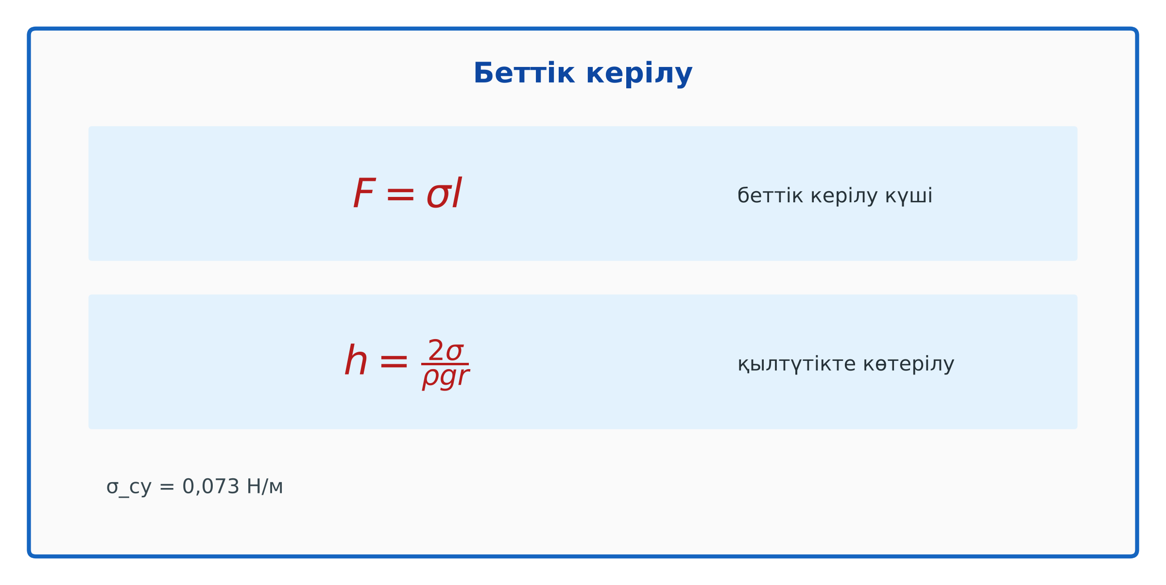
Жаңа білім Сабақтың ортасы · 12 мин
Негізгі ұғымдар
Беттік қабаттағы молекулаларға ішке бағытталған қорытқы күш әсер етеді – бет «керілген жарғақ» сияқты.
Беттік керілу күші F = σl; σ – беттік керілу коэффициенті (су: 0,073 Н/м).
Жұғу (θ < 90°) және жұқпау (θ > 90°).
Қылтүтікте көтерілу биіктігі: h = 2σ/(ρgr).
Сұйықтың беткi қабатының қасиеттерi. Жұғу, қылтүтіктік құбылыстар. БЖБ 6
5

Slide 6
Негізгі формулалар мен ұғымдар Сабақтың ортасы · 12 мин
Есте сақта
Беттік керілу күші F = σl; σ – беттік керілу коэффициенті (су: 0,073 Н/м).
1
Қылтүтікте көтерілу биіктігі: h = 2σ/(ρgr).
2
Сұйықтың беткi қабатының қасиеттерi. Жұғу, қылтүтіктік құбылыстар. БЖБ 6
6

Slide 7
Бекіту: «Ыстық картоп» Сабақтың ортасы · 7 мин
Ыстық картоп
Тапсырма жазылған парақ топ ішінде қолдан-қолға беріледі, әр оқушы шешімнің бір қадамын жазады.
ТАПСЫРМА
тамшылар әдісі: бюреткадан 50 тамшы су тамызып, массасын өлшеп, σ = mg/(πdN) бойынша бағалаңдар.
Сұйықтың беткi қабатының қасиеттерi. Жұғу, қылтүтіктік құбылыстар. БЖБ 6
7

Slide 8
Сергіту сәті Сабақтың ортасы · 2 мин
Сергіп алайық
«Векторлар». Мұғалім бағыт айтады (жоғары, оңға, солға, төмен), оқушылар қолымен вектор бағытын көрсетеді.
Сұйықтың беткi қабатының қасиеттерi. Жұғу, қылтүтіктік құбылыстар. БЖБ 6
8

Slide 9
Деңгейлік тапсырмалар Сабақтың ортасы · 11 мин
Деңгейіңді таңда
A
B
C
A деңгейі
B деңгейі
C деңгейі
білу, түсіну
қолдану
талдау, жинақтау
А деңгейін орындасаң — В деңгейіне өт!
Сұйықтың беткi қабатының қасиеттерi. Жұғу, қылтүтіктік құбылыстар. БЖБ 6
9

Slide 10
А деңгейі: білу, түсіну Сабақтың ортасы · 11 мин
A
Ұзындығы 5 см сым рамкаға әсер ететін беттік керілу күші (су, екі беті)?
Жауабы
F = 2σl = 7,3·10⁻³ Н.
Сұйықтың беткi қабатының қасиеттерi. Жұғу, қылтүтіктік құбылыстар. БЖБ 6
10

Slide 11
В деңгейі: қолдану Сабақтың ортасы · 11 мин
B
Радиусы 0,5 мм қылтүтікте су қандай биіктікке көтеріледі?
Жауабы
h = 2·0,073/(1000·10·0,0005) ≈ 0,029 м ≈ 2,9 см.
Сұйықтың беткi қабатының қасиеттерi. Жұғу, қылтүтіктік құбылыстар. БЖБ 6
11

Slide 12
С деңгейі: талдау, жинақтау Сабақтың ортасы · 11 мин
C
Неліктен сабын суды «жұмсартады» және кірді жақсы кетіреді? Беттік керілу мен жұғу тұрғысынан түсіндір.
Жауабы
Сабын σ-ны азайтады – су талшықтарды жақсы жуады, тамшылар ұсақталады.
Сұйықтың беткi қабатының қасиеттерi. Жұғу, қылтүтіктік құбылыстар. БЖБ 6
12

Slide 13

Бекіту: Plickers викторинасы Сабақтың соңы · 7 мин
Тез жауап бер
1
h ~ 1/r – тар түтікте?
жоғары көтеріледі
2
Сынап шыныны жұғады ма?
жоқ
3
σ бірлігі?
Н/м
Plickers
Сұйықтың беткi қабатының қасиеттерi. Жұғу, қылтүтіктік құбылыстар. БЖБ 6
13

Slide 14
Рефлексия Сабақтың соңы · 7 мин
«Нысана»
оқушылар нысананың 4 секторына («түсіндім», «белсенді болдым», «топпен жұмыс», «қызықты болды») белгі қояды.
9–10 балл
Өте жақсы
7–8 балл
Жақсы
5–6 балл
Қанағаттанарлық
0–4 балл
Қолдау қажет
Сұйықтың беткi қабатының қасиеттерi. Жұғу, қылтүтіктік құбылыстар. БЖБ 6
14

Slide 15
Үй тапсырмасы Сабақтың соңы
Үйде орында
A
B
C
§28; 3 есеп.
Сабын көпіршігі мен ине тәжірибелері.
Қылтүтіктік құбылыстың топырақ пен өсімдікке маңызы.
Сұйықтың беткi қабатының қасиеттерi. Жұғу, қылтүтіктік құбылыстар. БЖБ 6
15

Slide 16
Сабаққа белсенді қатысқандарыңа рахмет!
«Бірлік бар жерде – тірлік бар» (халық мақалы).»
—

